Slide 1

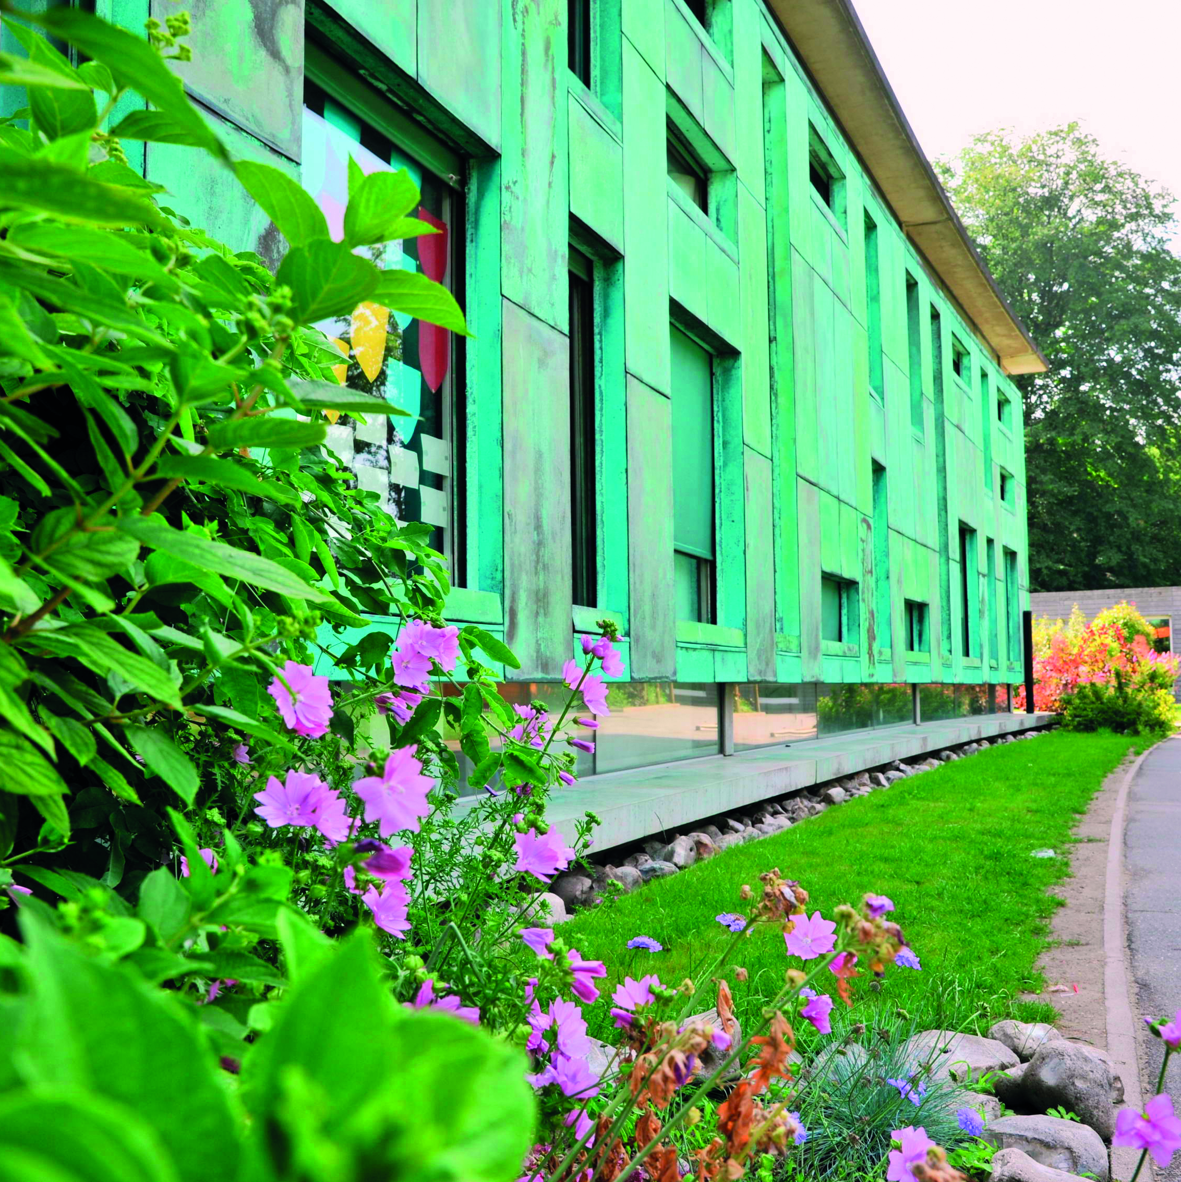
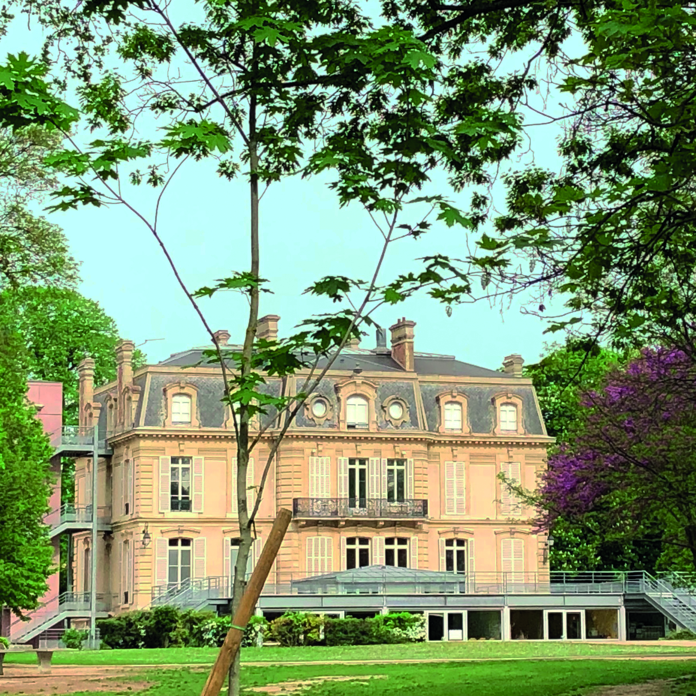


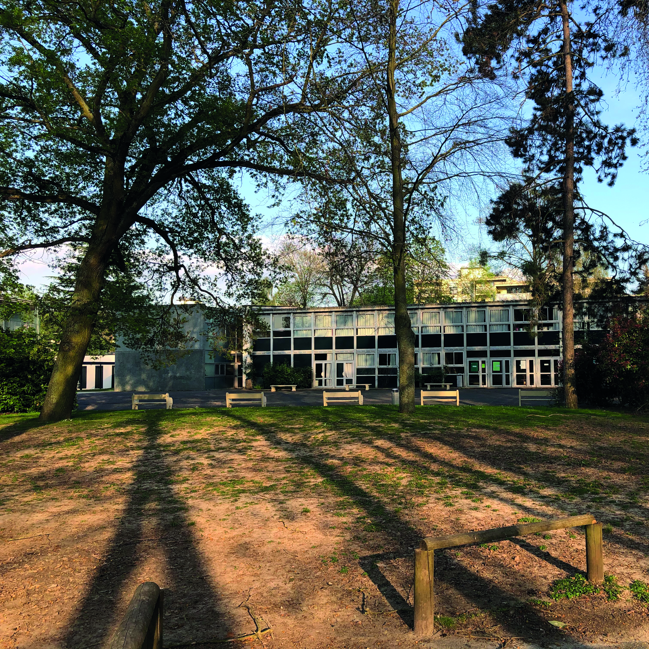
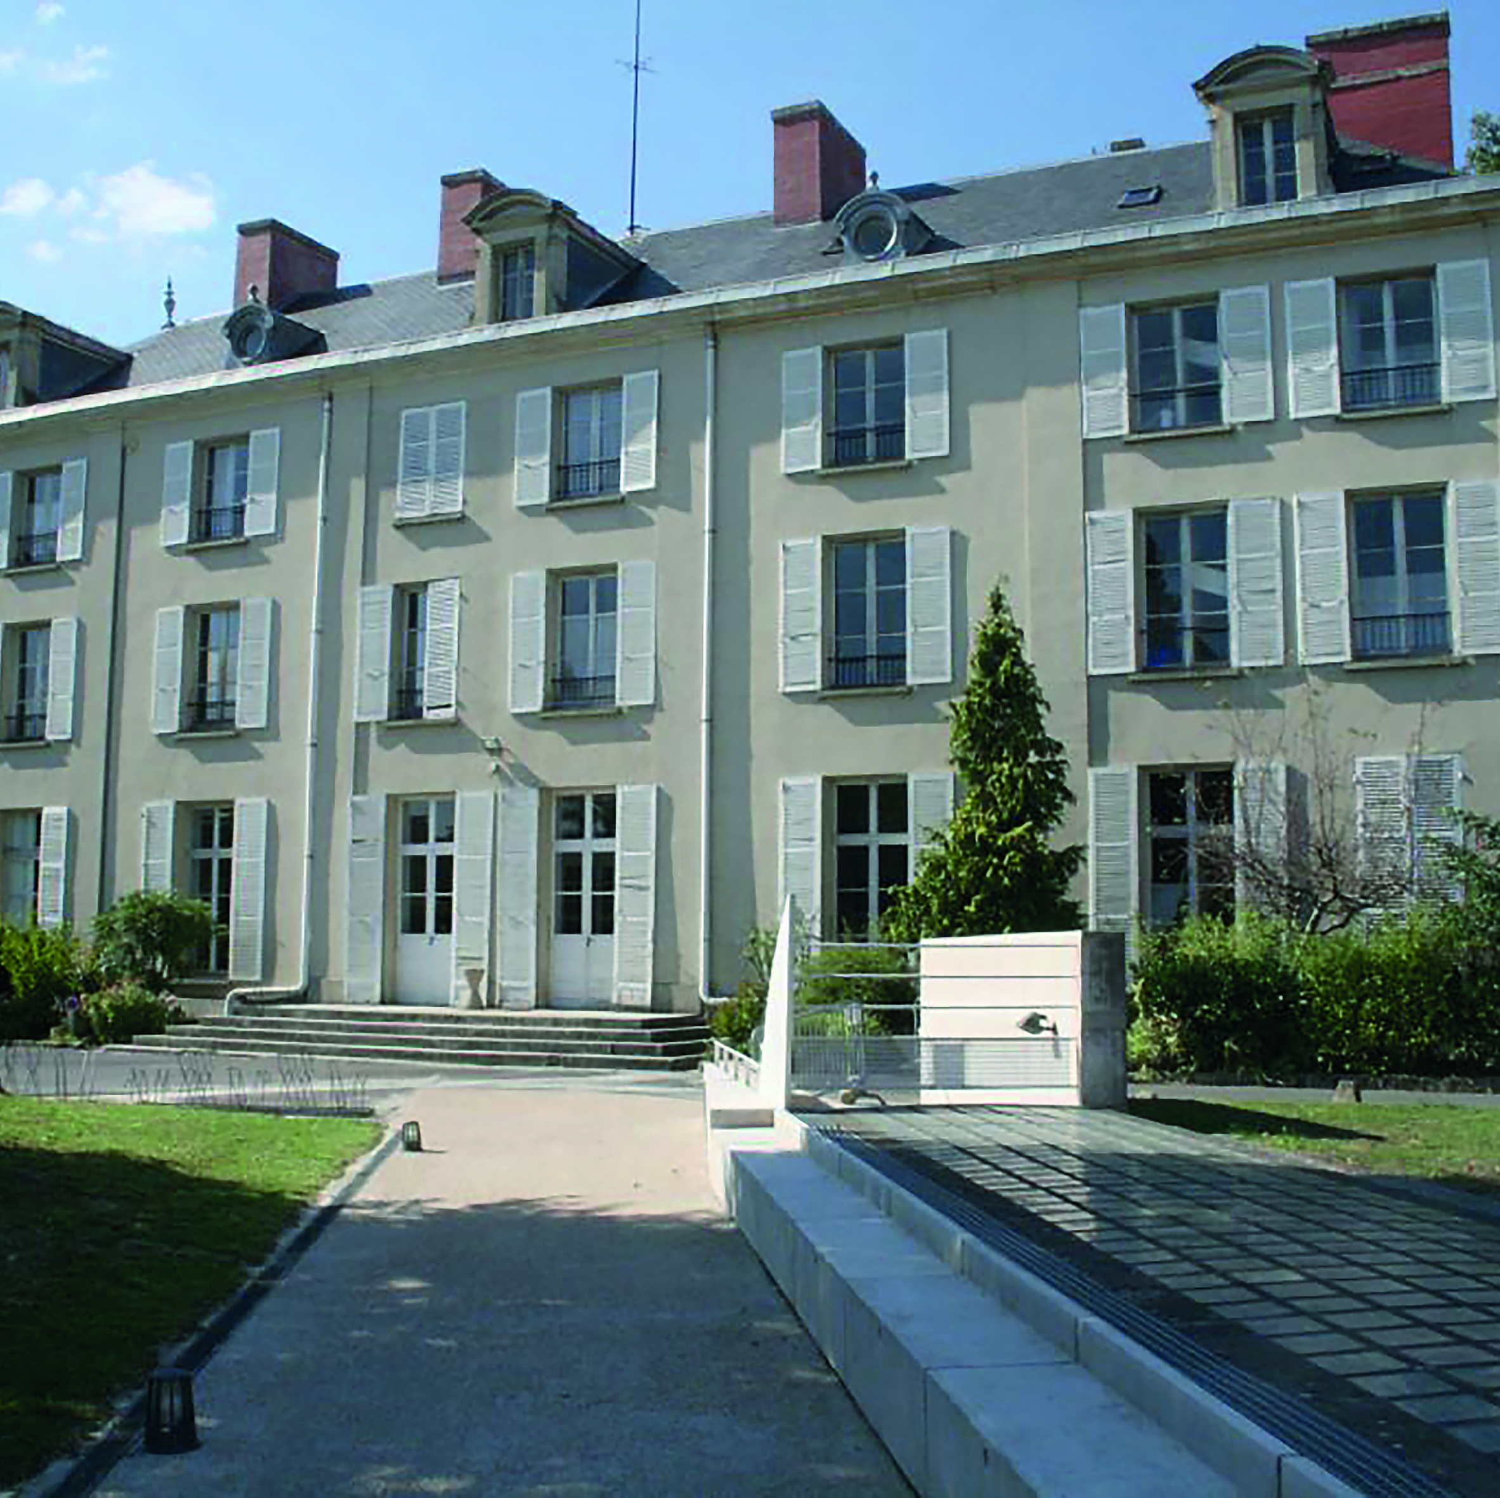
TITRE

Slide 2
SOUS-TITRE
Faux texte en latin Bus sed quam ipsam quiae la cum simus voluptaspe porro odios
sintioribus dolupta quas estis maximus dunt que eum esciisquia quo ium que ipicipis int, omnientur?
Ficipicipit fugiatur sequae porio consequaspid que nonsequate providel ipit lanit hit qui am, abo. Nequatemodit eum et at quuntis soluptatibus non nihitate mincidunto molore sitas est aut explatis et, sit debis sed que re volupta tendessimus as sequatur? Orate
doluptat autem eni quid que duntiis cimodis del illatur repe quis dolent.
Faux texte en latin Bus sed quam ipsam quiae la cum simus voluptaspe porro odios
sintioribus dolupta quas estis maximus dunt que eum esciisquia quo ium que ipicipis int, omnientur?

